Slide 1
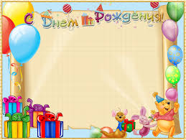
МБДОУ д/с № 5»Родничок» комбинированного вида с. Сарыг-Сеп Дистанционное обучение 1 неделя (с 31 января по 7 февраля 2022г.) I младшая группа (2-3 года) Тема: «День рожденья куклы Маши»
Выполнил: музыкальный руководитель Трегубова В.В.

Slide 2

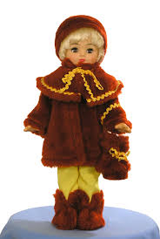
Прочитайте стихотворение
Нынче праздник куклы нашей,
Именины куклы Маши.
Чтоб попасть на именины,
Мы поедем на машине.

Slide 3


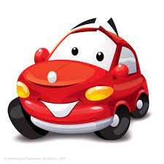
«Машина» Топающим шагом «едем на машине»
В машине, в машине
Шофёр сидит.
Машина, машина
Идёт, гудит.
Би – би – би, би – би – би!

Slide 4
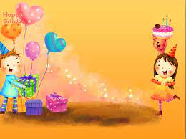
Нынче Машин день рожденья,
Праздник радости, веселья.
Много к ней пришло гостей –
Наших маленьких друзей.
Поздравленья Маше шлём,
Дружно песенку поём.

Slide 5
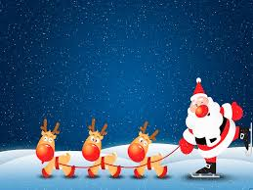
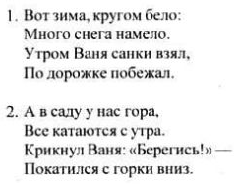
«Зима» Спойте песенку

Slide 6
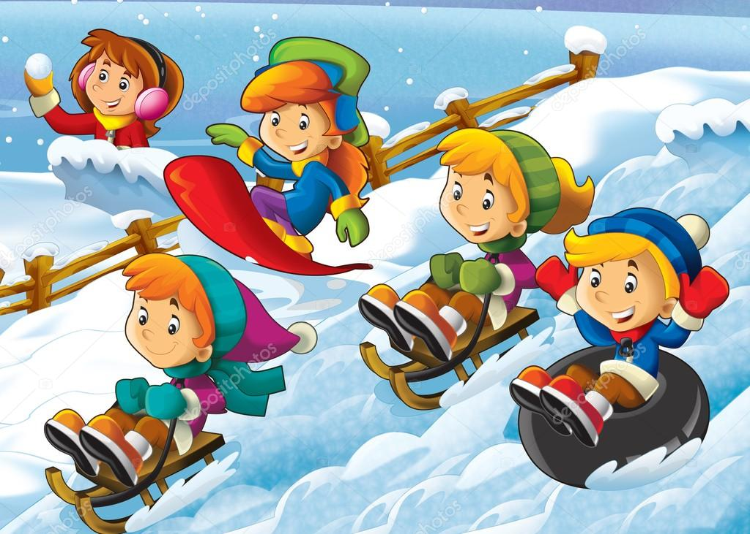
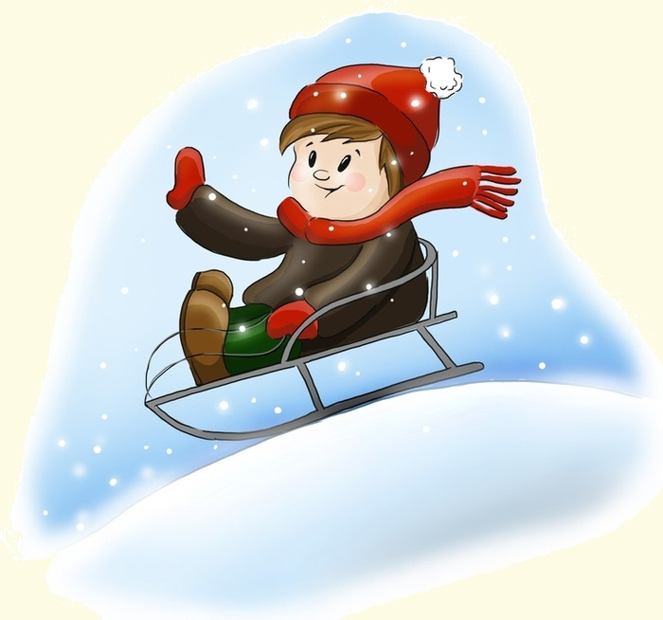

Slide 7
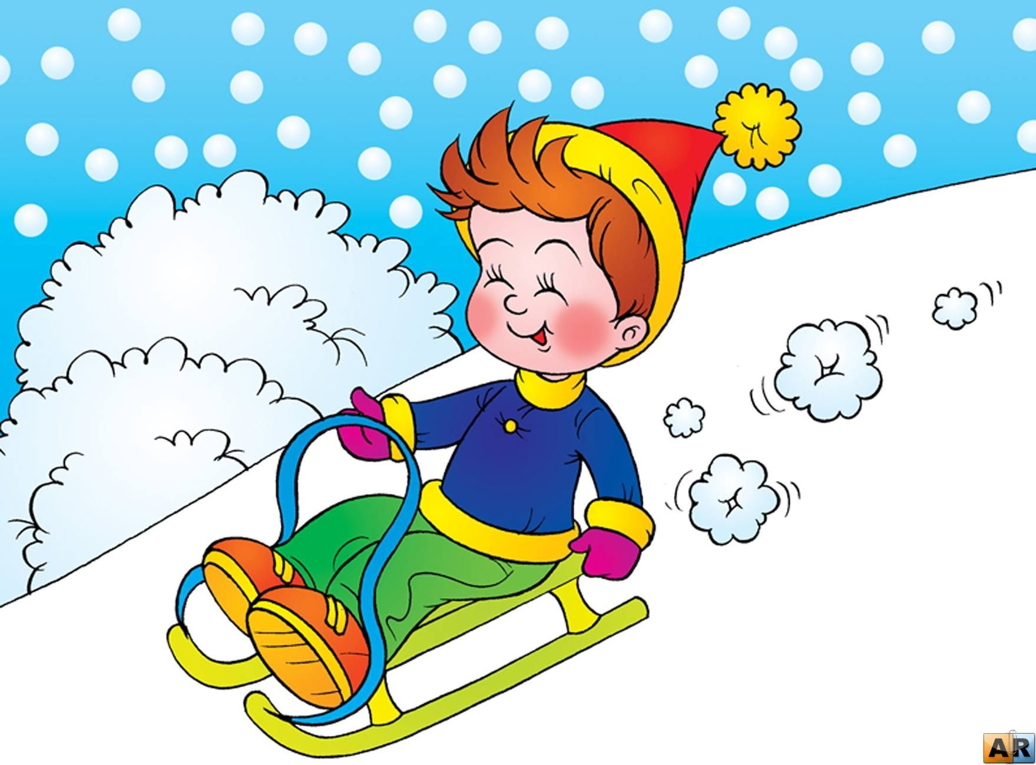
Наша Маша веселится,
Любит с горки прокатиться.
Так давайте же для Маши
Мы исполним песню нашу.

Slide 8

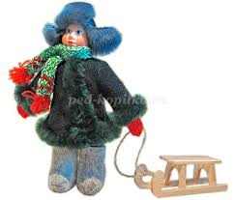
«Машенька – Маша» - Спойте песенку с ребёнком -
Машенька – Маша,
Куколка наша.
В санки садилась,
С горки покатилась.

Slide 9
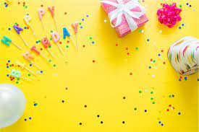
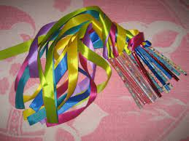
А у Маши - ленточки.
Просто загляденье!
Любит Маша ленточки
Всем на удивление.
А мы Машеньке поможем,
С лентами станцуем тоже.

Slide 10

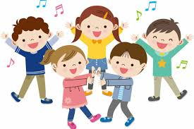
«Танец с ленточками» Потанцуйте с ребёнком

Slide 11
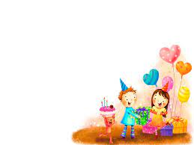
Наша Маша нарядилась в красные сапожки,
В кружевное платьице, вышла на дорожку.
Хочет кукла поплясать,
своё платье показать.
Да и мы сплясать все рады,
показать свои наряды.

Slide 12
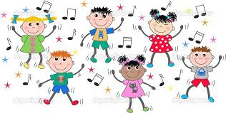
Зимняя пляска Выполнять движения в соответствии со словами песенки.

Slide 13
Вот и кончилась игра,
Возвращаться нам пора.
Подкачаем дружно шины
И поедем на машине.
Скажем Маше: «До свиданья!»
И помашем на прощанье.

Slide 14
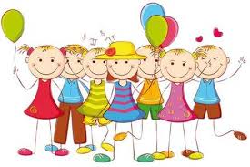

Slide 15
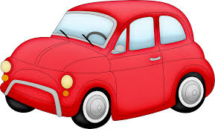
«Машина»
Прощаемся с куклой Машей , «садимся в машину» и топающим шагом «уезжаем» домой.

Slide 16

Уважаемые родители!
Во время деятельности с ребенком
сделайте, пожалуйста, фотографии.
Отправить фотографии можно в группу в вайбер или лично вашему воспитателю.

Slide 17
Спасибо за внимание

